Slide 1



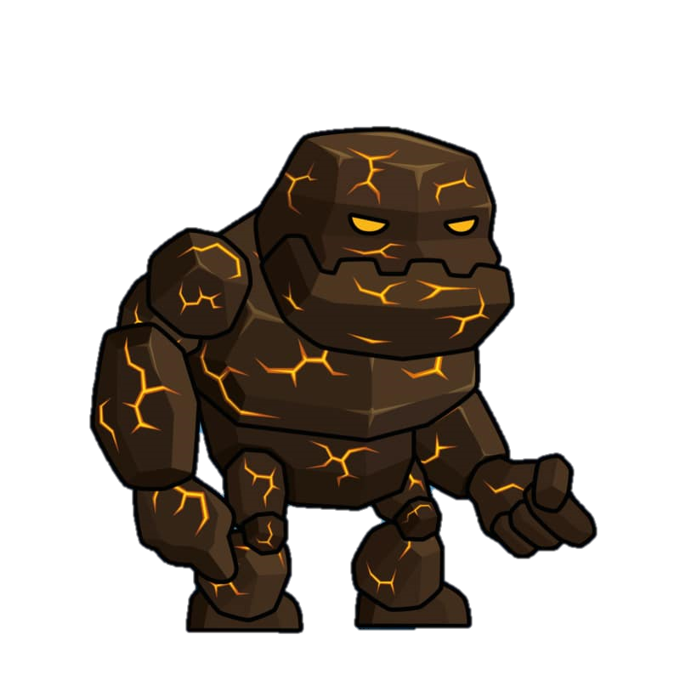
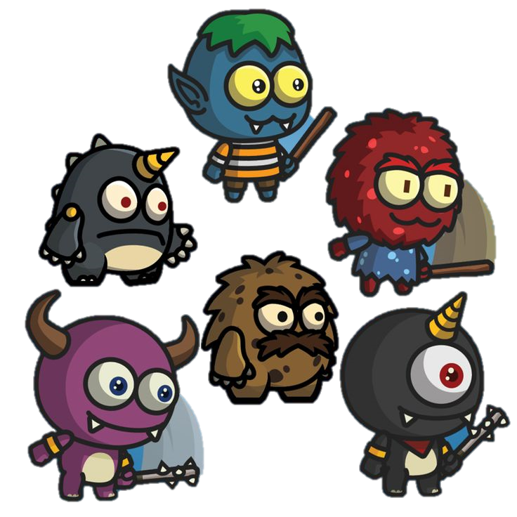
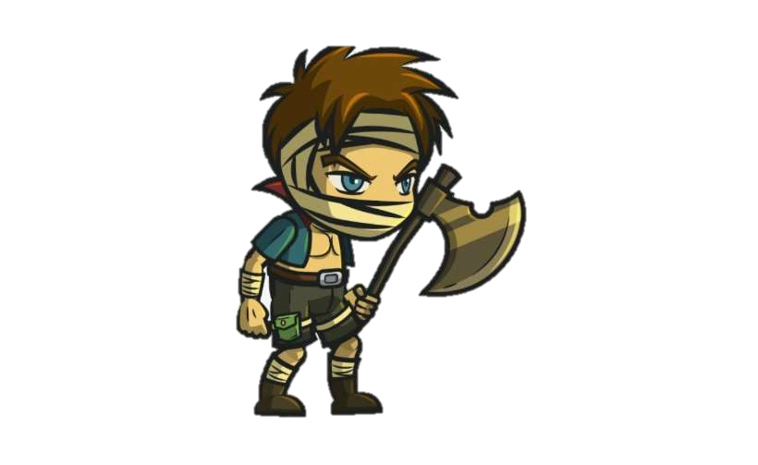
Game Simple RPG
Trường Đại học Tài nguyên và Môi trường TP.HCM
Khoa Hệ thống thông tin và Viễn thám
Đồ án môn học
Lập trình hướng đối tượng
ỦA???
Đứng lại bạn eiii!
Thì thôi! Dề

Slide 2

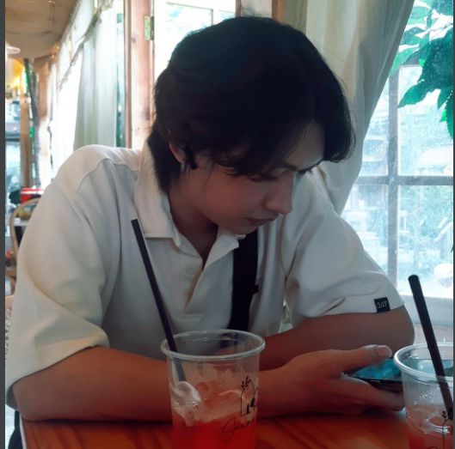
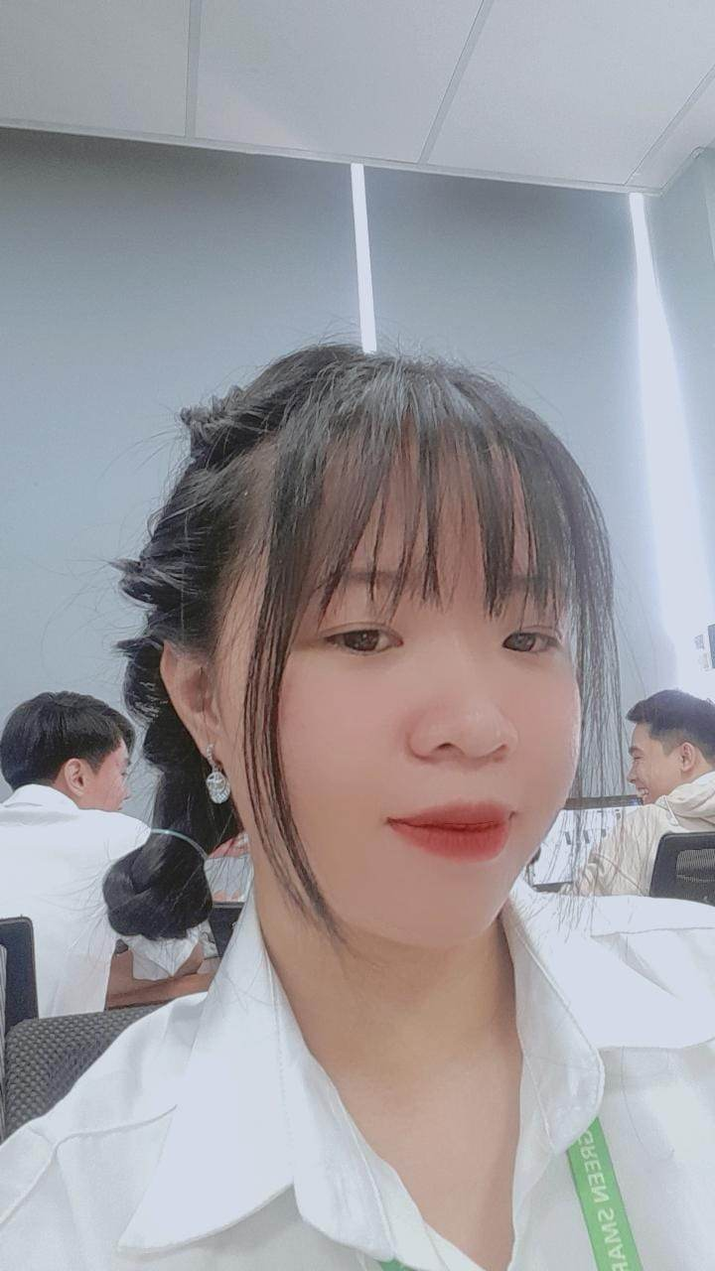
Thành viên nhóm 1
004
Trần Bá Thiện
Phạm Lê N.Quang
Hà Thị Thùy Trang
0850080047
0850080037
0850080050

Slide 3
NỘI DUNG
001
002
003
004
TỔNG QUAN ĐỀ TÀI
CƠ SỞ LÝ THYẾT
PHÂN TÍCH THIẾT KẾ
005
CÀI ĐẶT THỬ NGHIỆM
KẾT LUẬN

Slide 4
001
TỔNG QUAN ĐỀ TÀI

Slide 5
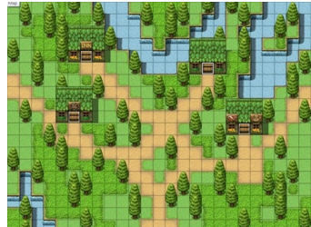
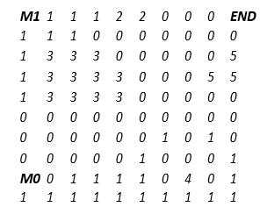
Mô tả
Người chơi hóa thân vào 1 nhân vật
Tùy theo vũ khí mà nhân vật sử dụng sẽ có hiệu ứng riêng VD: Cung -> Đánh xa,…
Bản đồ game được tạo và lưu trữ dưới dạng ma trận mảng 2 chiều -> Mỗi 1 ô tương đương 1 giá trị riêng biệt
Người chơi và quái đều có các chỉ số, kỹ năng riêng, quái có thể đuổi và tấn công người chơi
Người chơi có thể chuyển đổi map bằng cách đi vào các cổng chuyển giao.
Có thể nhặt item có các đặc trưng riêng và sử dụng thông minh để chiến thắng quái vật và trốn thoát khỏi đảo.

Slide 6
yêu cầu
Thể hiện bản đồ và các đối tượng trên bản đồ trên giao diện đồ họa
Điều khiển nhân vật di chuyển
Có các thao tác để tấn công quái vật
Quái vật có khả năng di chuyển và tấn công người chơi (quái vật có thể chia thành nhiều loại: tấn công gần, loại có thể tấn công / bắn đạn từ xa, boss,…)
Game có hai chế độ chơi dễ / khó theo mức độ “thông minh”, “di chuyển nhanh” hoặc “lượng máu” của quái vật

Slide 7
002
CƠ SỞ LÝ THUYẾT

Slide 8




Công cụ sử dụng
Ngôn ngữ lập trình :
Công cụ lập trình:
Công cụ hỗ trợ:

Slide 9
003
PHÂN TÍCH THIẾT KẾ

Slide 10
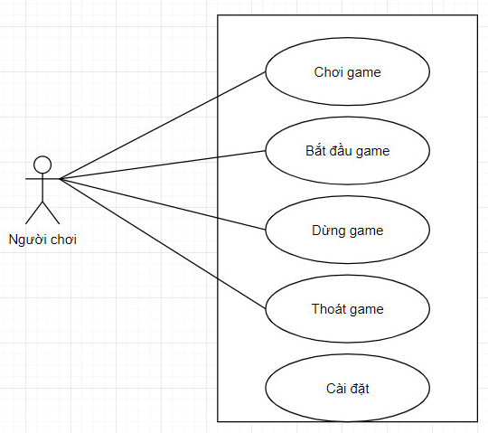
Usecase tổng

Slide 11
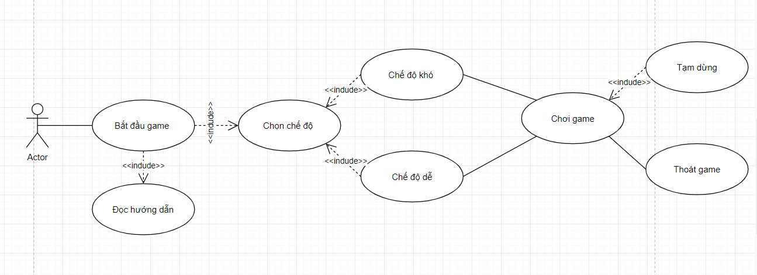
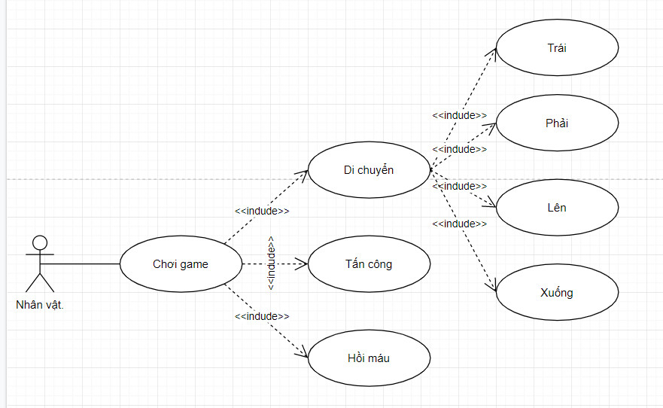
Usecase
phân rã

Slide 12
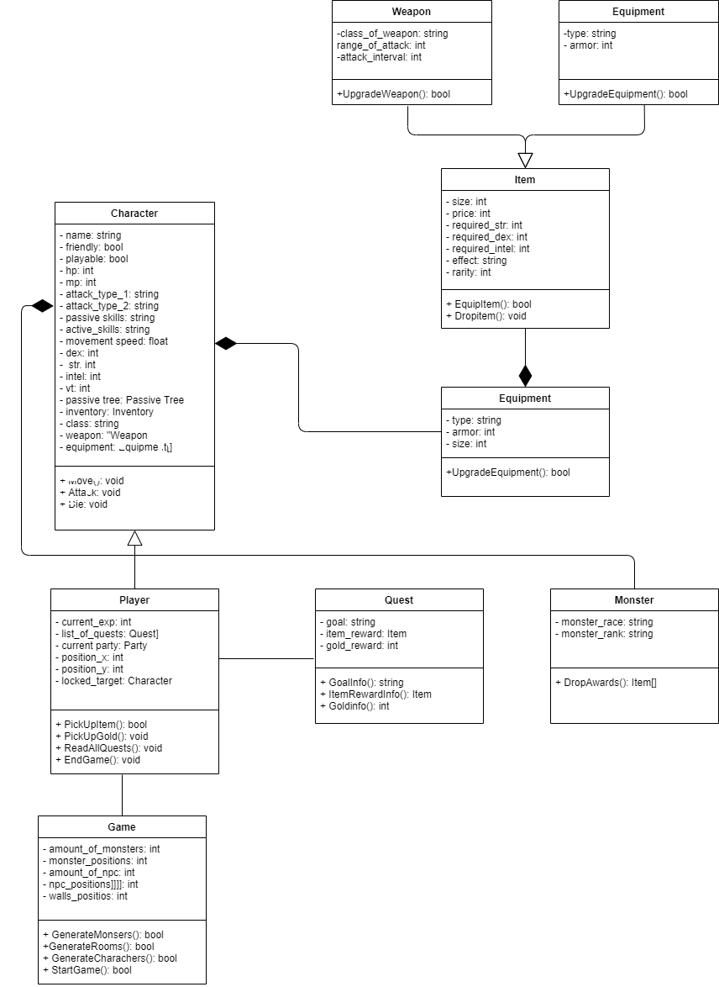
biểu đồ Class

Slide 13
004
CÀI ĐẶT THỬ NGHIỆM

Slide 14
GAME RULES
U WIN
GAME OVER
START
01
02
03
Chuyển map
Đánh quái, nhặt item
Mở cổng, sang màn

Slide 15
DEMO GAME
001

Slide 16
005
KẾT LUẬN

Slide 17
Ưu điểm
ỨNG DỤNG
THỰC TIỄN
Hệ thống map được lưu trữ thành các file ma trận độc lập, dễ dàng lưu trữ cũng như quản lý.
Giao diện trực quan, UI bắt mắt, game play sinh động.
AI bot thông minh, có các chế độ khó dễ. Thuận tiện tùy chỉnh.
Code hoạt động khá trơn tru hiện tại vẫn chưa phát sinh lỗi.

Slide 18
Nhược điểm
ỨNG DỤNG
THỰC TIỄN
Game chưa phát triển hệ thống save / load.
Hệ thống quái còn chưa đa dạng, kỹ năng không có nhiều.
Chưa xử lý hết chức năng cho item.

Slide 19
HƯỚNG PHÁT TRIỂN
Xây dựng thêm nhiều map
Thêm nhiều dạng quái và Boss. Cùng với các kỹ năng đa dạng.
Xử lý thêm nhiệm vụ và chức năng của item nhân vật nhặt được.
Phát triển thêm nhiều loại vũ khí đa dạng cho nhân vật.
Xây dựng cốt truyện rõ rang cuốn hút người chơi.

Slide 20
TÀI LIỆU THAM KHẢO
Tiếng Việt
[1] HUẾ, T. N.-T. (2004). Giáo trình SQL. Huế
[2] KHTN, Đ. h. (n.d.). Tài liệu lập trình C#.
[3] Martin, R. C. (2022). Clean Code. Hà Nội: NXB Dân Trí.
[4] Đinh Mạnh Tường. Cấu trúc dữ liệu & Thuật toán. Chương 1 và 8. Nhà xuất bản khoa học và kỹ thuật. Hà nội, 2001.
[5] Nguyễn Văn Ba, Phát triển hướng đối tượng với UML 2.0 và C++, NXB đại học Quốc gia Hà nội, 2005.
[6] Lê Thị Thanh Bình, Phân tích thiết kế hướng đối tượng, Khoa Công nghệ thông tin, Trường Đại học Bách khoa, Đại học Đà Nẵng.
Tiếng Anh
[7] Janine Suvak – Programming Games with Untiy
[8] Unity for Absolute Beginners
[9] Unity 2D Game Development
[10] Learn Unity for 2D Game Developmen
[11] Learning C# Programming With Unity 3D - Alex Okita
[12] Learn Unity3D Programming with UnityScript
[13] Sue Blackman - Beginning 3D Game Development with Unity 4 All-in-One, Multi-Platform Game Development 2nd Edition - 2013
[14] Terry Norton - Learning C# by Developing Games with Unity 3D Beginner's Guide - 2013
[15] Jeff Murray - C# Game Programming Cookbook for Unity 3D - 2014
[16] Charles Bernardoff - NGUI for Unity 2014
[17] http://unity3d.com/learn
[18] Ben Watson. (2014). Writing High-Performance .Net Code.

Slide 21
EM XIN CẢM ƠN QUÝ THẦY CÔ ĐÃ LẮNG NGHE PHẦN BÁO CÁO!

